Slide 1

PIT STOP DO CTA MORENO: ESTRATÉGIA ITINERANTE DE TESTAGEM E ACONSELHAMENTO PARA INTEGRAÇÃO ENTRE VIGILÂNCIA EM SAÚDE E ATENÇÃO PRIMÁRIA À SAÚDE.
Autores: Airton Rodrigo Portela Cabral;
Mércia Maria Rodrigues Alves; Ramon Nascimento da Silva.
Instituição: Secretaria Municipal de Saúde de Moreno, Moreno, Pernambuco.

Slide 2
PERÍODO DE REALIZAÇÃO/
OBJETO DA EXPERIÊNCIA

Slide 3


PERÍODO DE REALIZAÇÃO/
OBJETO DA EXPERIÊNCIA
Congresso Pernambucano de Inovação & Integração em Saúde - CPIIS
I Mostra Pernambucana de Experiências Exitosas em Saúde (MEX-SAÚDE PE)
Período de realização:
Maio de 2025 a setembro de 2025.
Objeto da Experiência:
Realizar ações itinerantes do CTA em ISTs, HIV, sífilis e hepatites virais articulando Vigilância e Atenção Primária a Saúde no município de Moreno–PE.

Slide 4
OBJETIVOS

Slide 5
Congresso Pernambucano de Inovação & Integração em Saúde - CPIIS
I Mostra Pernambucana de Experiências Exitosas em Saúde (MEX-SAÚDE PE)
OBJETIVOS
Objetivos:
Promover a ampliação do acesso à testagem rápida e ao aconselhamento em ISTs, HIV, sífilis e hepatites virais, fortalecendo a integração entre a Vigilância em Saúde e a Atenção Primária, estimulando práticas de prevenção, diagnóstico precoce e cuidado integral no município de Moreno–PE.

Slide 6
DESCRIÇÃO DA EXPERIÊNCIA

Slide 7
DESCRIÇÃO DA EXPERIÊNCIA
Congresso Pernambucano de Inovação & Integração em Saúde - CPIIS
I Mostra Pernambucana de Experiências Exitosas em Saúde (MEX-SAÚDE PE)
Descrição da experiência:
O Pit Stop do CTA surgiu como ação estratégica da DVS para descentralizar o acesso aos serviços de testagem e aconselhamento. As atividades foram realizadas em espaços públicos, escolas, empresas e órgãos municipais. As equipes multiprofissionais ofereceram testagem rápida para HIV, sífilis e hepatites virais, aconselhamento pré e pós-teste, distribuição de preservativos e acesso à profilaxia. A iniciativa aproximou o CTA da população, fortalecendo vínculos e ampliando a cobertura preventiva.

Slide 8
RESULTADOS

Slide 9

Congresso Pernambucano de Inovação & Integração em Saúde - CPIIS
I Mostra Pernambucana de Experiências Exitosas em Saúde (MEX-SAÚDE PE)
RESULTADOS
Resultados:
A estratégia Pit Stop do CTA ampliou significativamente o número de testes realizados no município, passando de 207 em 2024 para 612 em 2025 resultando num aumento de 196%. Ocorreram aumento no diagnóstico precoce e na vinculação imediata dos casos positivos ao tratamento especializado. Observou-se maior adesão da população às ações preventivas e aumento da procura espontânea pelo CTA. Fortalecimento da articulação entre Vigilância e Atenção Primária e melhoria na resposta local às ISTs.

Slide 10
APRENDIZADO E ANÁLISE CRÍTICA

Slide 11
Congresso Pernambucano de Inovação & Integração em Saúde - CPIIS
I Mostra Pernambucana de Experiências Exitosas em Saúde (MEX-SAÚDE PE)
APRENDIZADO E ANÁLISE CRÍTICA
Aprendizado e análise crítica:
A experiência evidenciou que a descentralização das ações de testagem e aconselhamento foi fundamental para reduzir barreiras de acesso e estigma. A atuação integrada das equipes revelou-se essencial para garantir o cuidado contínuo. Desafios incluíram a necessidade de capacitação permanente e logística adequada para deslocamento das equipes. O envolvimento intersetorial e comunitário mostrou-se um diferencial para o sucesso da iniciativa.

Slide 12
CONCLUSÃO E/OU
RECOMENDAÇÕES

Slide 13
Congresso Pernambucano de Inovação & Integração em Saúde - CPIIS
I Mostra Pernambucana de Experiências Exitosas em Saúde (MEX-SAÚDE PE)
CONCLUSÃO E/OU RECOMENDAÇÕES
Conclusão e/ou recomendações:
O Pit Stop do CTA consolidou-se como prática inovadora e replicável, demonstrando a efetividade das ações itinerantes na ampliação do acesso à prevenção e ao diagnóstico. Recomenda-se a continuidade da estratégia com apoio intersetorial, fortalecimento das parcerias com escolas e empresas e ampliação da educação permanente das equipes, garantindo sustentabilidade e impacto duradouro nas ações de vigilância e atenção básica.

Slide 14
AGRADECIMENTOS

Slide 15
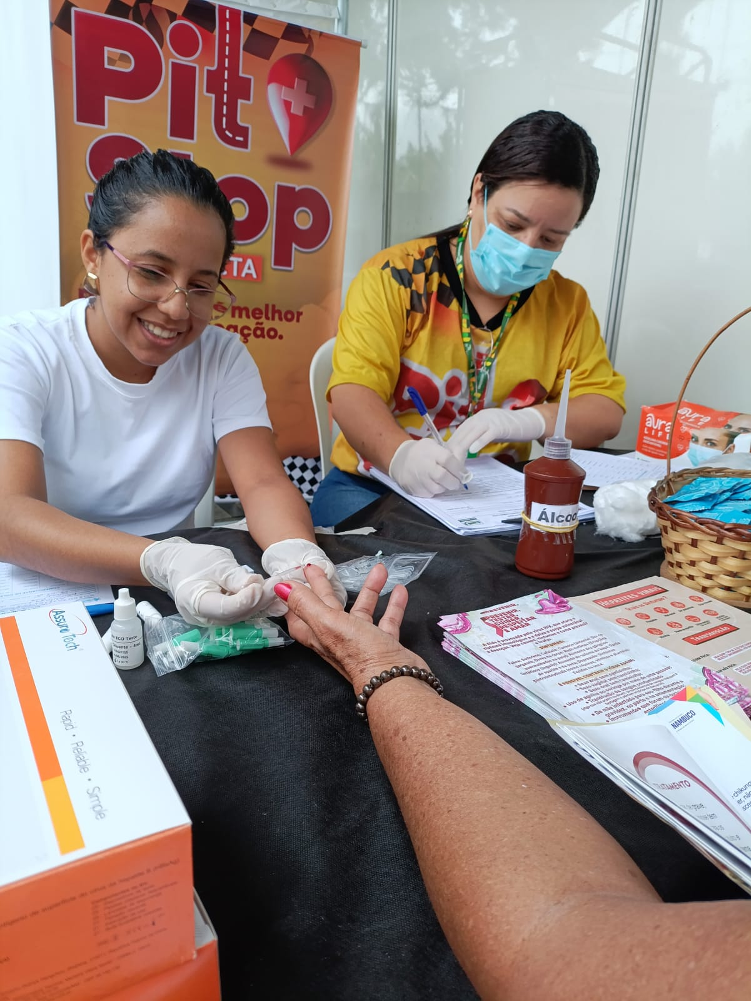
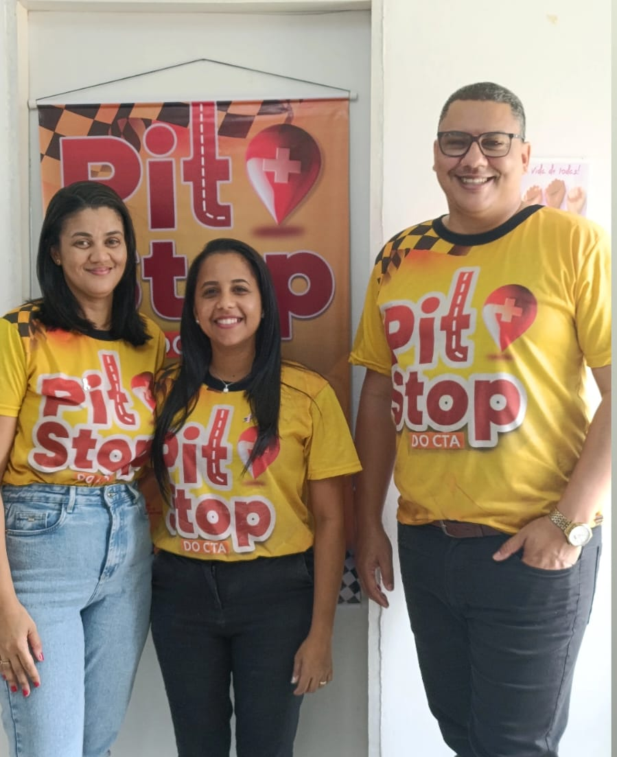
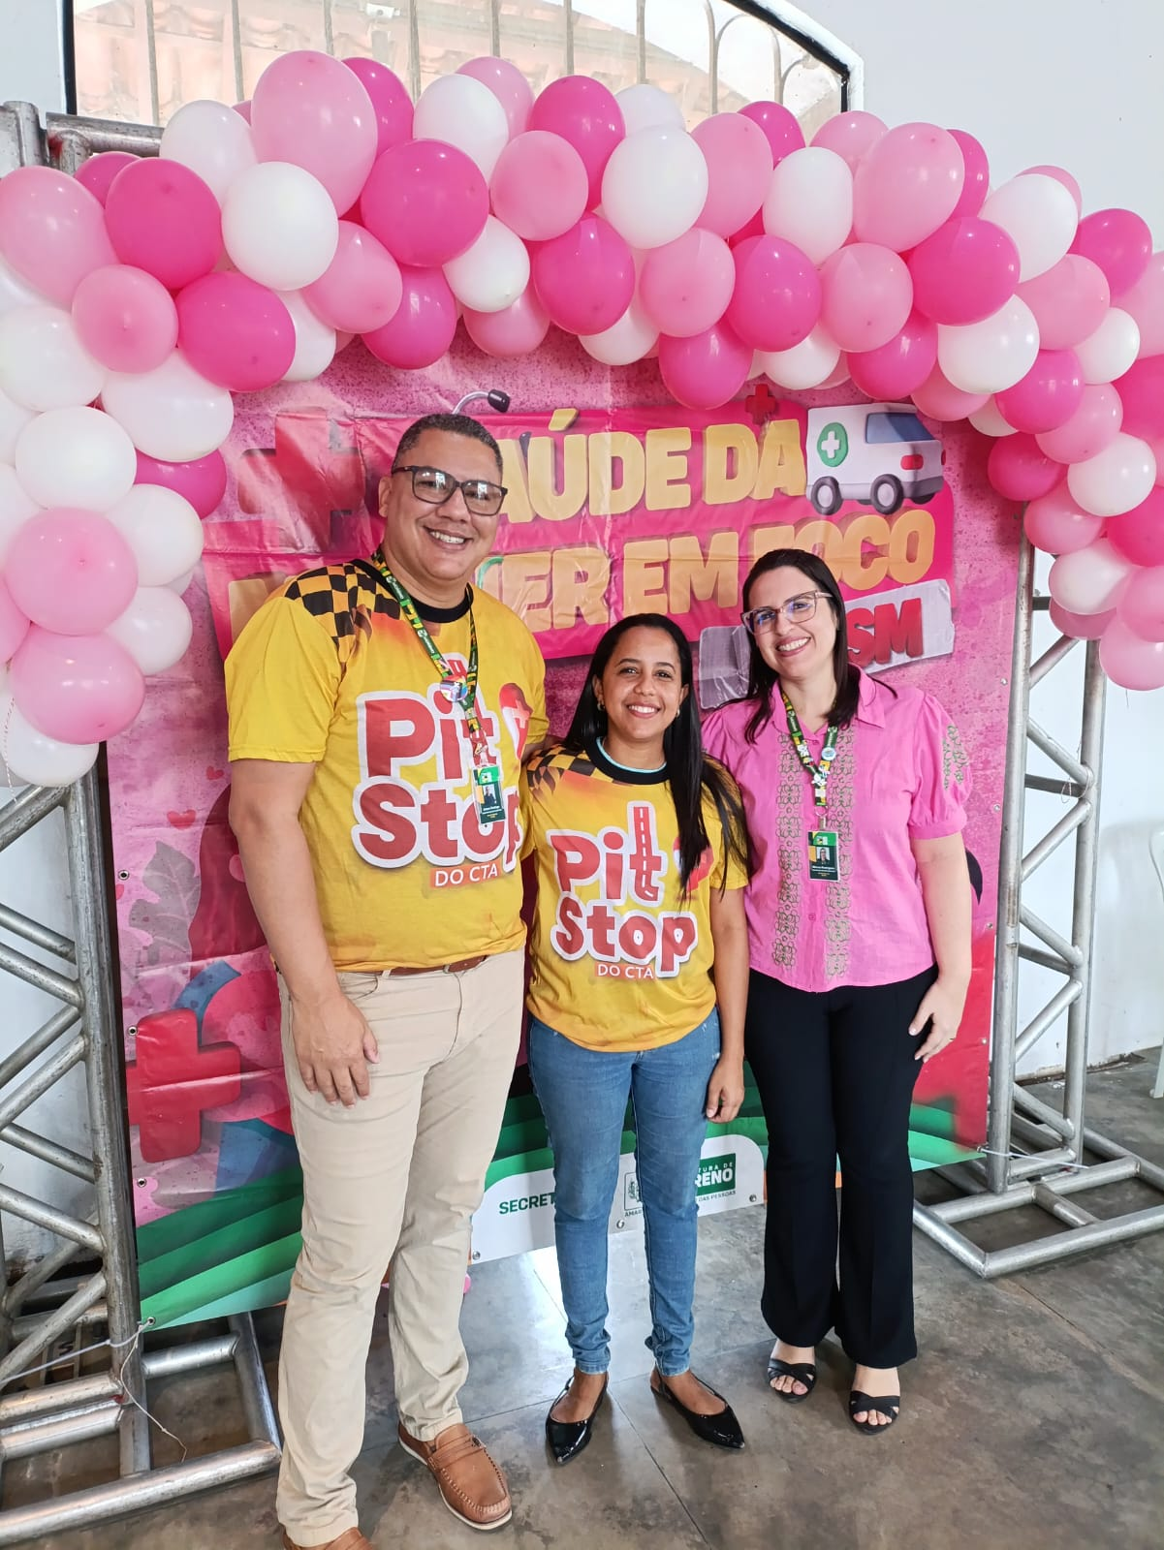
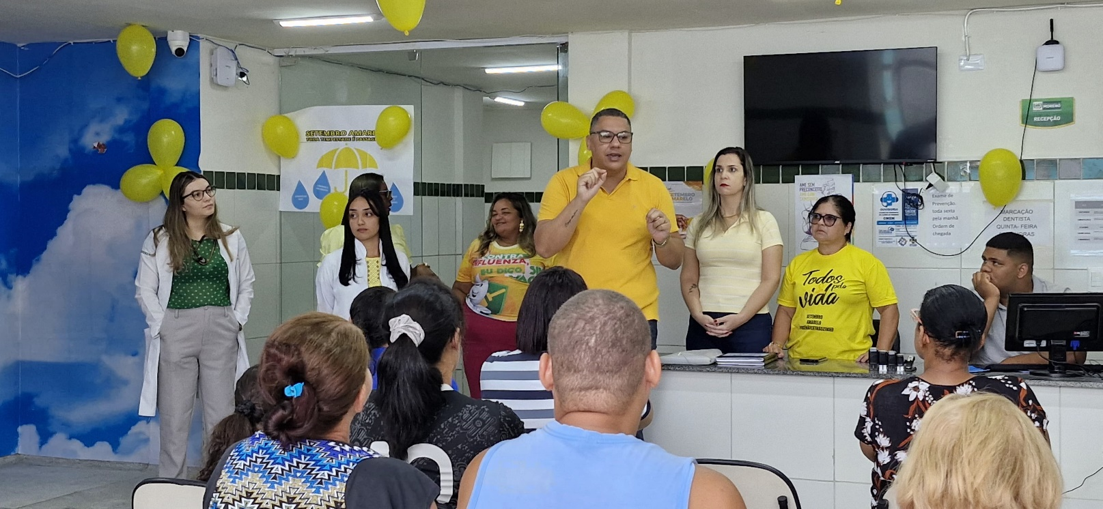

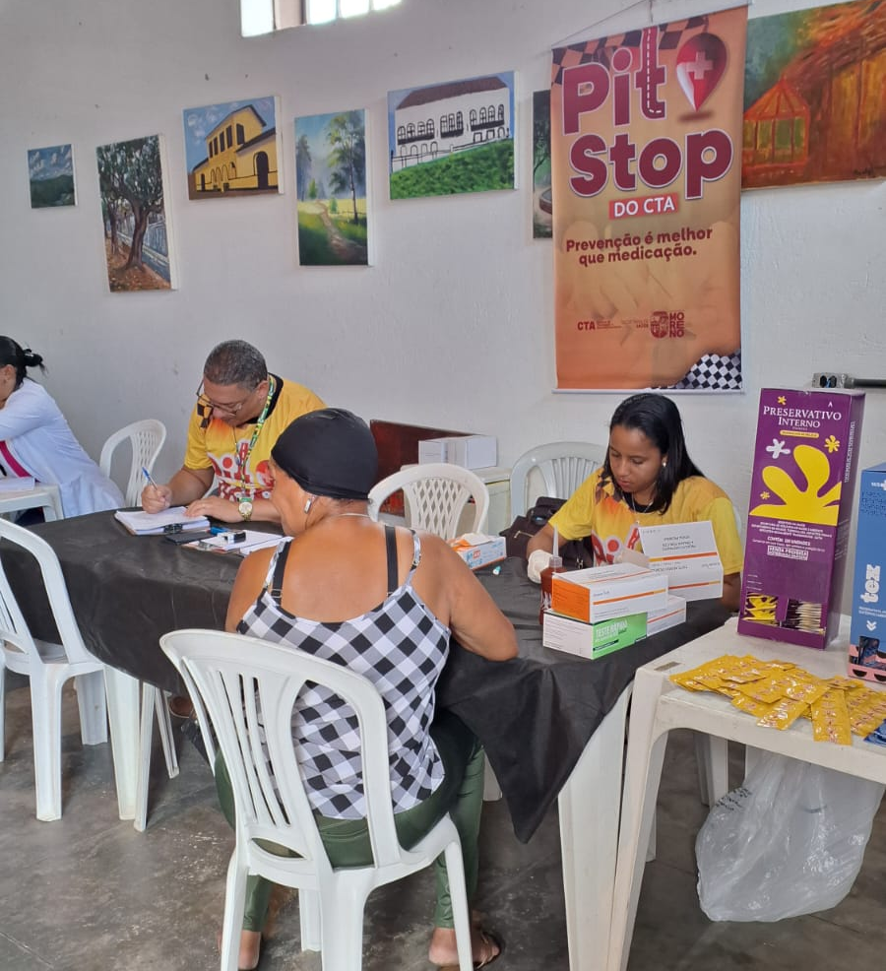


Congresso Pernambucano de Inovação & Integração em Saúde - CPIIS
I Mostra Pernambucana de Experiências Exitosas em Saúde (MEX-SAÚDE PE)
AGRADECIMENTOS
OBRIGADO!

Slide 16
OBRIGAD@!
Nome completo
Instituição de origem
e-mail

